Slide 1

好莱坞电影分析
组员：王梦俊 刘玉达 刘守首 王玉枝 吴小贤
第三组

Slide 2
一、项目介绍及使用技术
技术类别 | 具体工具 / 库 / 环境 | 用途说明
操作系统 | Windows 10 | 支持跨平台开发，兼容数据处理与可视化工具运行
开发语言 | Python 3.11 | 实现项目全流程逻辑，包括数据加载、清洗、分析与图表生成
数据处理库 | Pandas | 加载电影基础信息表（tmdb_5000_movies.csv）与演职人员表（tmdb_5000_credits.csv），合并数据集、处理缺失值、提取年份特征、分组统计数据
数值计算库 | NumPy | 处理数值型数据（如将预算 / 票房中的 0 值替换为 NaN），支持统计指标计算
可视化库 | Matplotlib | 绘制 1970-2017 年电影数量趋势折线图、预算与票房相关性散点图
可视化库 | Seaborn | 优化图表样式，绘制最流行电影类型条形图、顶级导演平均票房排名图
数据解析库 | ast | 解析 JSON 格式字段（genres、keywords、cast、crew）为可读列表，提取导演信息
开发工具 | PyCharm 2024.1 | 编写、调试代码，管理项目依赖库，确保代码运行稳定性
数据查看工具 | Excel 2021 | 辅助预览数据集结构，快速定位缺失值与异常数据
项目介绍
项目使用和技术
本项目以 Kaggle 平台的 “TMDB 5000 Movie Dataset” 为核心数据来源，该数据集包含约 5000 部电影的多维度信息，如预算、票房、评分、类型、关键词、演员及导演等，项目通过数据获取、清洗、特征工程、多维度分析与可视化，挖掘电影行业关键规律，为影视行业投资决策、内容创作提供数据支撑。项目核心目标包括：分析 1970-2017 年电影行业宏观趋势、探究预算与票房的相关性、统计最流行电影类型、评估顶级导演商业价值，最终以直观可视化图表呈现分析结论。

Slide 3
二、人员分工及项目开发计划
项目成员 | 负责模块 | 具体工作内容 | 关联文件任务
王梦俊 | 数据准备与清洗 | 1. 导入 TMDB 5000 电影数据集（movies_df 与 credits_df）；2. 重命名 credits_df 的 “movie_id” 列为 “id”，合并两个数据集；3. 处理缺失值（将预算 / 票房 0 值替换为 NaN，删除关键列缺失行）；4. 解析 JSON 格式字段（genres、keywords、cast、crew） | 对应 movies_analyse.pdf 中 “数据获取”“关键清洗步骤” 模块
刘玉达 | 特征工程与数据分析 | 1. 从 release_date 提取年份特征，创建 “year” 列；2. 计算利润率（（票房 - 预算）/ 预算）；3. 统计 1970-2017 年电影数量变化；4. 计算预算与票房的相关系数；5. 统计电影类型分布与顶级导演平均票房 | 对应 movies_analyse.pdf 中 “特征工程”“多维度分析” 模块
刘守首 | 数据可视化与文档整理 | 1. 使用 Matplotlib 绘制趋势折线图、散点图；2. 使用 Seaborn 绘制条形图，优化图表样式（如设置颜色、透明度、坐标轴）；3. 整理项目分析结论，编写过程文档与 PPT | 对应 movies_analyse.pdf 中 “数据可视化” 模块
王玉枝、吴小贤 | 项目统筹与质量校验 | 1. 制定项目开发计划，把控整体进度；2. 验证数据清洗准确性（如缺失值处理后的数据完整性）；3. 检查分析逻辑合理性（如导演筛选条件 “作品≥3 部” 的科学性）；4. 优化代码规范性与运行效率 | 覆盖 movies_analyse.pdf 全流程质量管控
阶段 | 核心任务 | 交付成果
需求分析与准备 | 1. 明确项目分析目标与维度；2. 下载 TMDB 5000 数据集；3. 搭建开发环境（安装 Python、Pandas、Matplotlib 等） | 数据集文件、开发环境配置文档
数据清洗与特征工程 | 1. 合并数据集；2. 处理缺失值与异常值；3. 解析 JSON 字段；4. 创建年份、利润率特征 | 清洗后的数据集（df）、特征工程代码
多维度分析与可视化 | 1. 分析电影数量宏观趋势；2. 计算预算 - 票房相关性并绘图；3. 统计电影类型与导演票房；4. 优化图表样式 | 分析结果表格、可视化图表（折线图 / 散点图 / 条形图）
文档整理与 PPT 制作 | 1. 整理过程文档（代码注释、分析报告）；2. 制作项目 PPT；3. 校验数据准确性与结论合理性 | 项目过程文档、最终 PPT
项目验收与总结 | 1. 团队内部评审项目成果；2. 修正存在的问题（如图表标注错误、分析逻辑漏洞）；3. 总结项目经验 | 验收报告、项目总结文档

Slide 4
三、需求分析、图表与原型设计
参与者 | 用例 | 说明
王梦俊 | 获取数据集 | 从 Kaggle 平台获取 TMDB 5000 Movie Dataset 数据集
刘守首 | 探索数据 | 查看数据基本信息、统计摘要等，了解数据概况
刘玉达 | 清洗数据 | 合并数据集、处理缺失值和异常值、转换数据类型、创建新特征
王玉枝 | 可视化 | 绘制各类图表
吴小贤 | 分析数据 | 分析数据并得出结论
原型设计
如数据整合、数据清洗、特征衍生、多维分析及可视化。
原型设计围绕 “轻量化数据可视化展示与基础交互” 核心目标展开，结合项目数据分析属性，采用低保真线框图形式（聚焦页面结构与功能逻辑，弱化视觉风格），覆盖用户查看分析结果、筛选关键维度的核心需求，能直观的呈现分析成果、基础的交互，结构清晰。
影视行业从业者需通过历史电影数据，了解行业趋势、评估投资回报等降低投资风险，提升项目成功率。
如数据准确性、可视化清晰度、代码可复用性。
功能需求
如数据整合、数据清洗、特征衍生、多维分析及可视化。
需求分析
业务需求
非功能需求

Slide 5
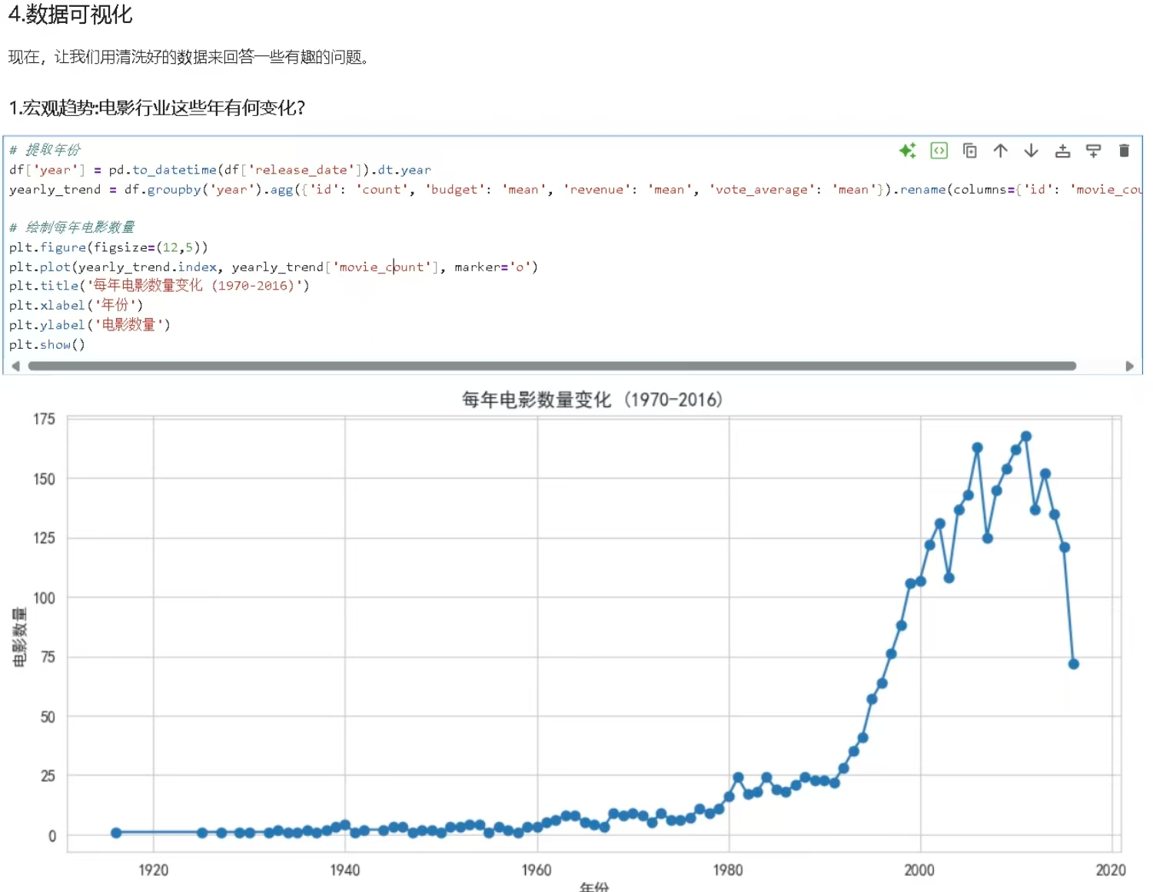
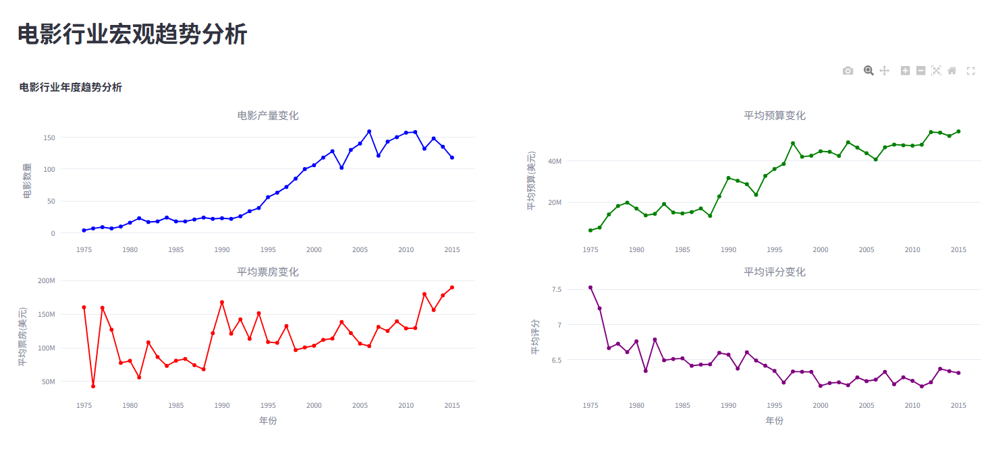
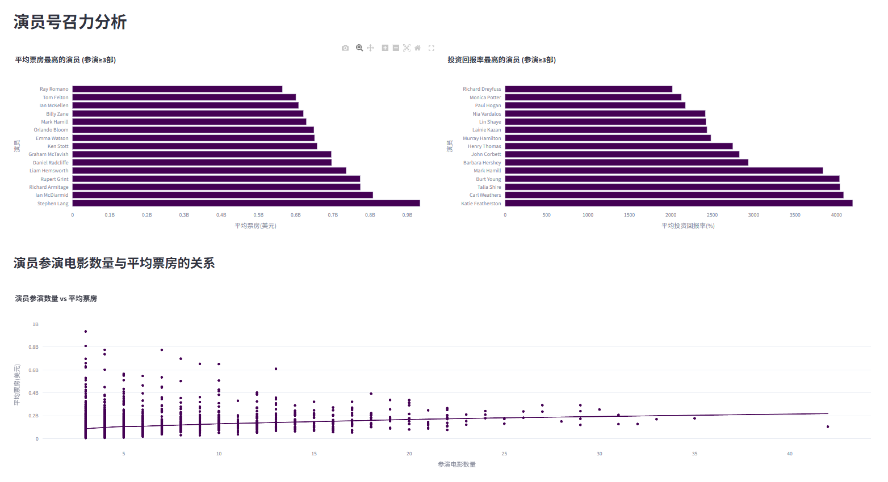
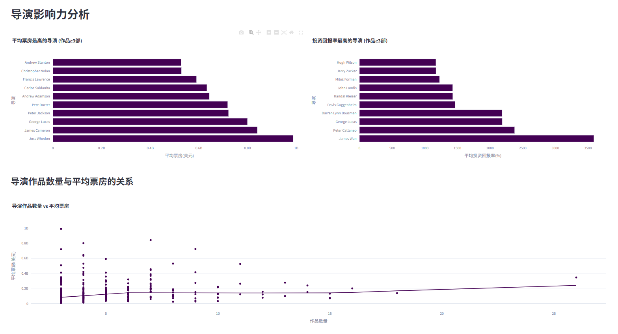
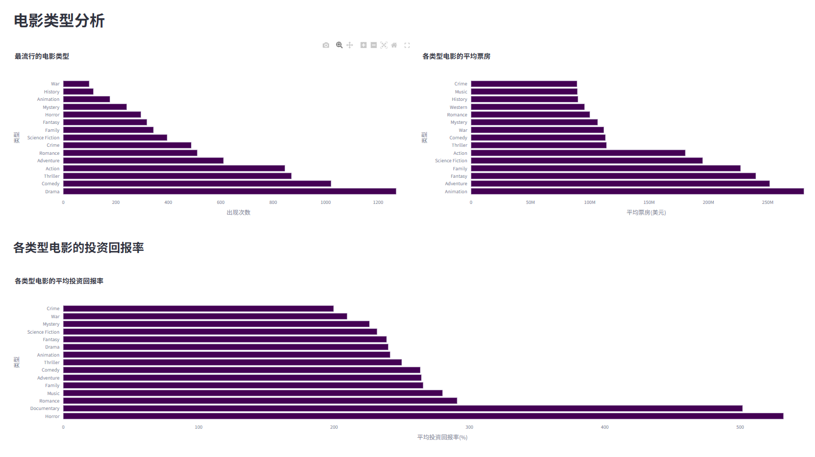
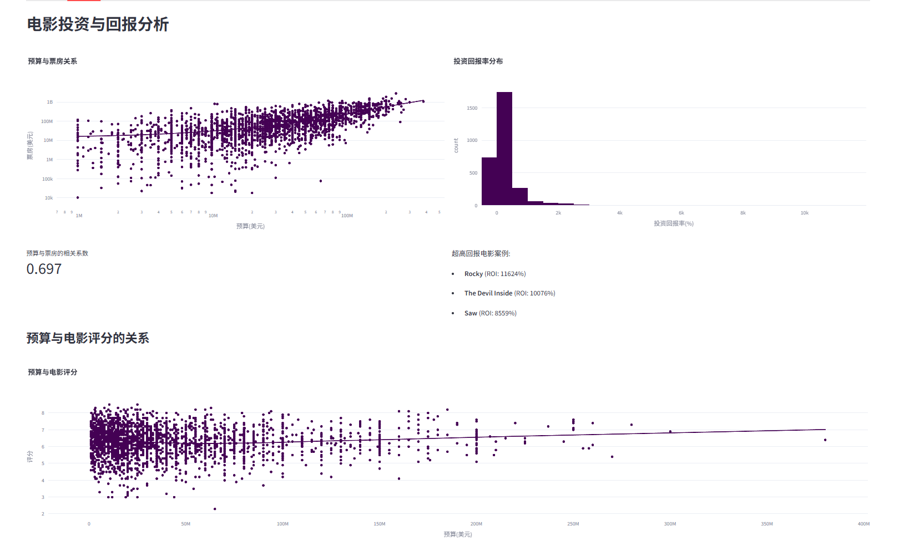
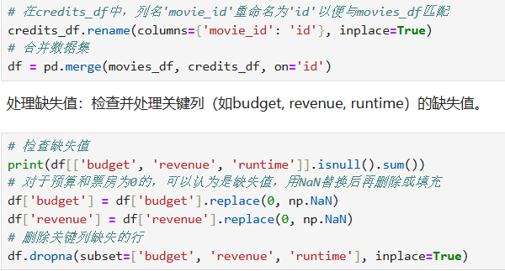
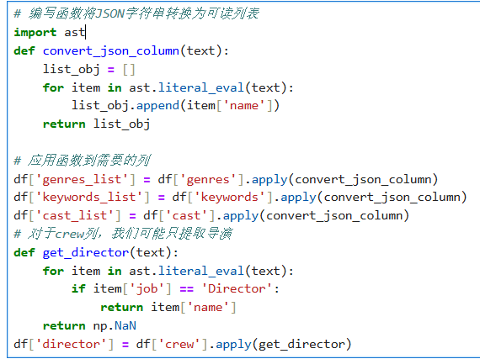
代码展示
可视化图表
功能说明：以对数坐标轴展示电影预算与票房的分布关系，通过散点的聚集情况可判断两者的相关性，同时界面上会显示相关系数（本项目中为 0.705），量化预算与票房的相关程度，为电影投资决策提供参考。
功能说明：展示参演电影数量不少于 3 部的顶级演员及其平均票房排名，体现演员对电影票房的影响力，为电影选角提供参考依据。
功能说明：展示出现频率最高的 15 种电影类型及其数量，清晰呈现好莱坞电影市场中不同类型电影的受欢迎程度，帮助了解市场主流电影类型。
功能说明：展示执导电影数量不少于 3 部的顶级导演及其平均票房排名，直观反映不同导演的票房号召力，为电影制作方选择合作导演提供数据支持。
功能说明：展示 1970-2016 年好莱坞电影数量的变化趋势，通过折线的起伏可直观观察到不同年份电影产量的增减情况，帮助分析电影行业的发展规模变化。
功能说明：该界面用于编写和执行 Python 代码，实现数据获取、探索、清洗、可视化与分析等功能。支持代码分段执行、实时查看运行结果，便于调试和修改代码，同时可添加文字注释，记录项目思路和代码说明。

Slide 6
测试说明
测试目标
验证数据处理的准确性（无遗漏、无错误转换）
确保分析逻辑的合理性（统计方法、计算结果正确）
保证可视化的有效性（图表清晰、数据映射无误）
测试内容与方法
数据测试：
1. 缺失值处理后budget/revenue/runtime列无缺失
2. JSON 解析后，genres_list能正确提取 “类型名称”
3. 新特征 “year” 与release_date匹配
功能测试：
1. 代码块无报错，可正常运行
2. 相关系数计算正确（预算 - 票房相关系数≈0.705）
3. 分组统计正确（如年度电影数量计算无误）
可视化测试：
1. 图表坐标轴标签清晰（如 “年份”“电影数量”）
2. 数据映射正确（如 “顶级导演票房图” 中，詹姆斯・卡梅隆票房排名符合结果）
可视化测试
1. 图表坐标轴标签清晰（如 “年份”“电影数量”）
2. 数据映射正确（如 “顶级导演票房图” 中，詹姆斯・卡梅隆票房排名符合计算结果）

Slide 7
项目成果
过程文档成果
《TMDB 5000 电影数据集说明文档》：记录数据集来源、字段含义、数据规模
《数据清洗日志》：记录缺失值处理、JSON 解析、特征创建的关键步骤与原因
《代码注释文档》：对核心函数（convert_json_column、get_director）及关键代码块的详细注释
可视化分析成果
1. 1970-2017 年电影数量变化趋势图
2. 预算 - 票房散点图（相关系数 0.705）
3. 最流行 15 种电影类型柱状图（剧情片居首）
4. 顶级导演（≥3 部作品）平均票房排名图（詹姆斯・卡梅隆、彼得・杰克逊等上榜）
代码结果
完整 Jupyter Notebook 代码文件：包含 “数据加载→清洗→分析→可视化” 全流程代码，共约 500 行（含注释）
可复用函数库：封装的convert_json_column（JSON 解析）、get_director（导演提取）函数，可迁移至其他类似数据集分析

Slide 8
项目心得及收获
01
代码规范
统一变量命名风格（如movies_df“数据框 + 用途” 命名，get_director“动词 + 名词” 函数命名）
复杂逻辑用函数封装（如 JSON 解析不重复写循环，而是封装为convert_json_column）
关键步骤加注释（如 “将预算为 0 的值替换为 NaN，视为缺失值”）
02
开发流程规范
遵循 “数据探索→数据清洗→分析建模→可视化” 的 CRISP-DM 数据分析流程，避免 “先分析后补清洗” 的混乱
每一步处理后验证结果（如清洗后用df.info()检查，避免后续分析偏差）
03
数据跨度大可视化问题
预算与票房数据跨度达 10^9 量级，直接绘图点重叠严重，改用对数坐标轴（plt.xscale('log')），清晰展示相关性

Slide 9
演示完毕 谢谢观看
汇报人：第三小组 时间：2025.9.12

